Slide 1
Pulse City
202118007 노훈철
2021182037 진성준
2021182032 임동건

Slide 2
목차
1. 개인별 준비 현황
5. 기술적 요소와 중점연구 분야
2. 개발 환경
6. 타 게임과의 차별성
3. 연구목적
7. 역할분담 및 일정
4. 게임 소개 및 방법
8. QnA

Slide 3
1. 개인별 준비 현황
이름 | 역할 | 수강과목
노 훈 철 | 클라이언트 & 서버 | 프로그래밍 : C, C++프로그래밍, STL 그래픽 : 3D게임프로그래밍1, 2, 게임엔진2, 컴퓨터 그래픽스, 게임수학 기획 : 게임 기획, 기획 포트폴리오 작성 서버 : 네트워크 게임 프로그래밍, 인공지능, 멀티코어프로그래밍
진 성 준 | 서버 | 프로그래밍 : C, C++프로그래밍, STL 그래픽 : 3D게임프로그래밍2, 게임엔진, 컴퓨터 그래픽스, 게임수학 기획 : 게임 기획, 기획 포트폴리오 작성, 게임 기획2 서버 : 네트워크 게임 프로그래밍, 인공지능
임 동 건 | 클라이언트 | 프로그래밍 : C, C++프로그래밍, STL 그래픽 : 3D게임프로그래밍1, 2, 게임엔진, 컴퓨터 그래픽스, 게임수학 기획 : 게임 기획 서버 : 네트워크 게임 프로그래밍, 인공지능

Slide 4




2. 개발 환경
Microsoft Windows 10
Microsoft Windows 11
Git hub
Visual Studio 2022
DirectX 12

Slide 5
3. 연구목적
directX 12를 사용한 1인칭 3d 액션 게임 제작
플레이어 3명이 팀을 짜 직업에 맞는 역할을 하며 던전을 클리어 하는 FPS장르와 RPG장르가 혼합된 게임 개발

Slide 6
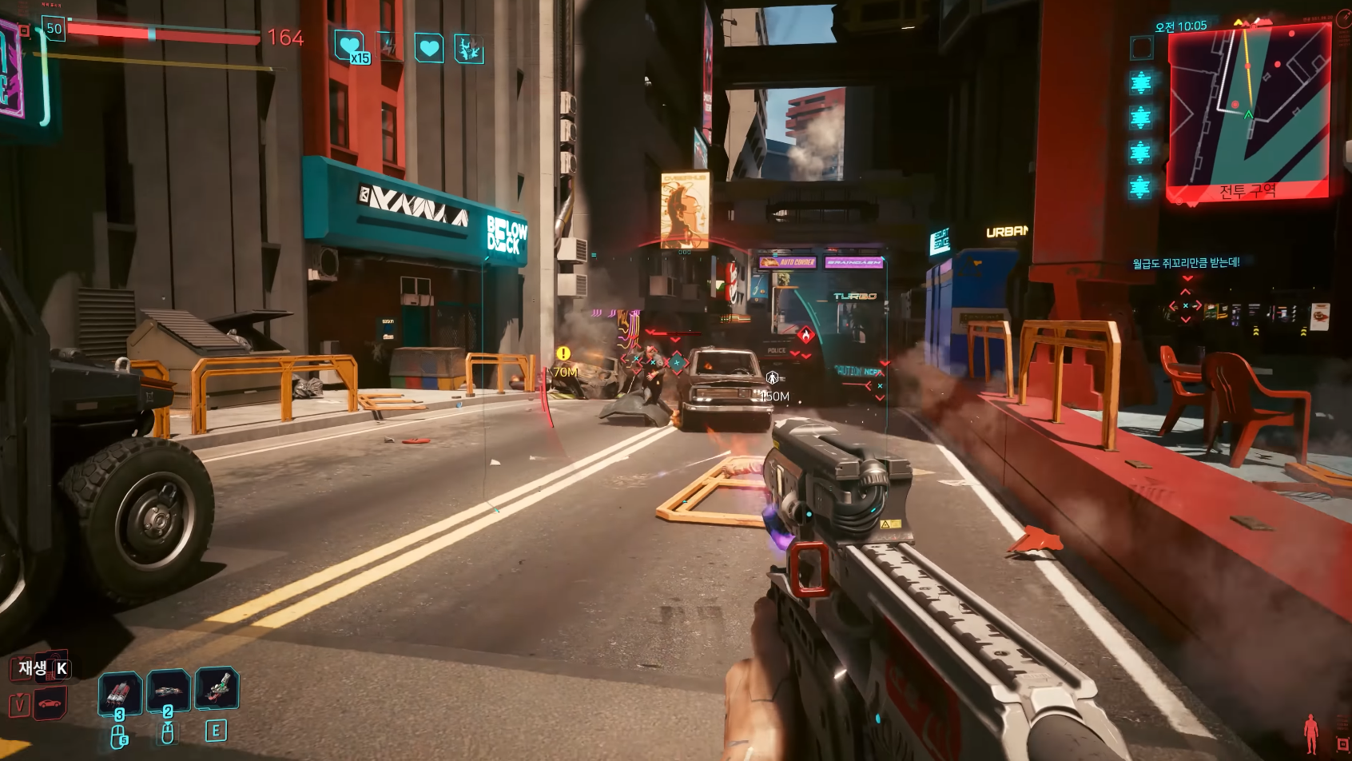
4. 게임 소개 및 방법
장르) 1인칭 슈팅 rpg
오픈 월드형 필드와 그 안의 던전을 탐험한다.
필드에서는 여러 몬스터들이 배회하고 있고 파티 매칭을 할 수 없다.
몬스터들에게는 아이템이 드랍될수 있고,
그 아이템을 바탕으로 성장가능하다
던전은 3명이 매칭되어 자신의
직업에 맞는 역할을 수행하며 던전을 클리어한다
던전을 클리어하면 보상이 있고, 플레이어는 그 보상을 바탕으로 성장한다
출처 – CyberPunk2077 스크린샷

Slide 7
4. 게임 소개 및 방법
예상 플레이 시간
1 던전당 약 10~15분
직업
탱커, 딜러, 유틸리티 계열로 이루어진 직업 9개
던전 개수
3개

Slide 8
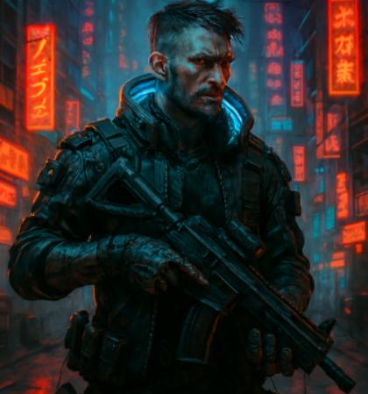
4. 게임 소개 및 방법
세계관/스토리)
이곳은 미래의 지구.
유전자 조작과 인간개조, 사이보그와 뇌-기계 인터페이스.
자원전쟁과 불평등, 갱단, 경찰, 기업들이 서로 싸우는
거대도시. PulseCity.
플레이어는 용병집단에 속해있다.
다양한 의뢰을 받을 수 있어 퀘스트를 진행하게 된다.
어떤 의뢰는 메인스토리로써, 반드시 던전을 수행해야 한다.

Slide 9
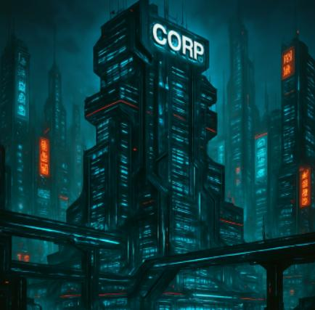
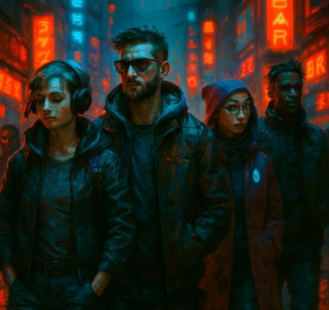
<기업 의뢰>
기업의 기술력을 빼돌리고 싶은 경쟁사의 의뢰
기업 기밀 빼돌리기(데이터 해킹)
VIP 호위
스파이 색출 및 제거
<개인 의뢰>
기업에게 당한 억울한 희생자의 의뢰
살인청부, 특정 인물 암살
의뢰의 종류는 의뢰인이 누구냐에 따라 결정된다

Slide 10
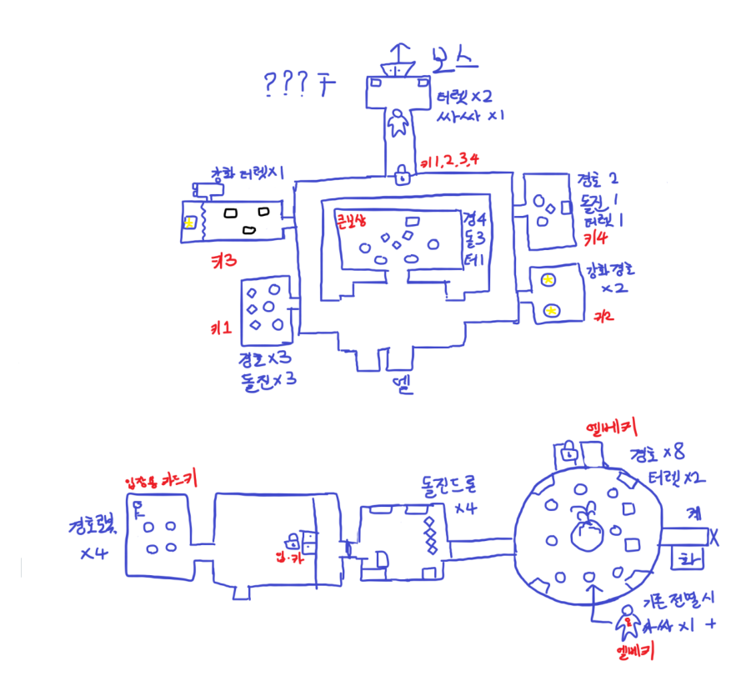
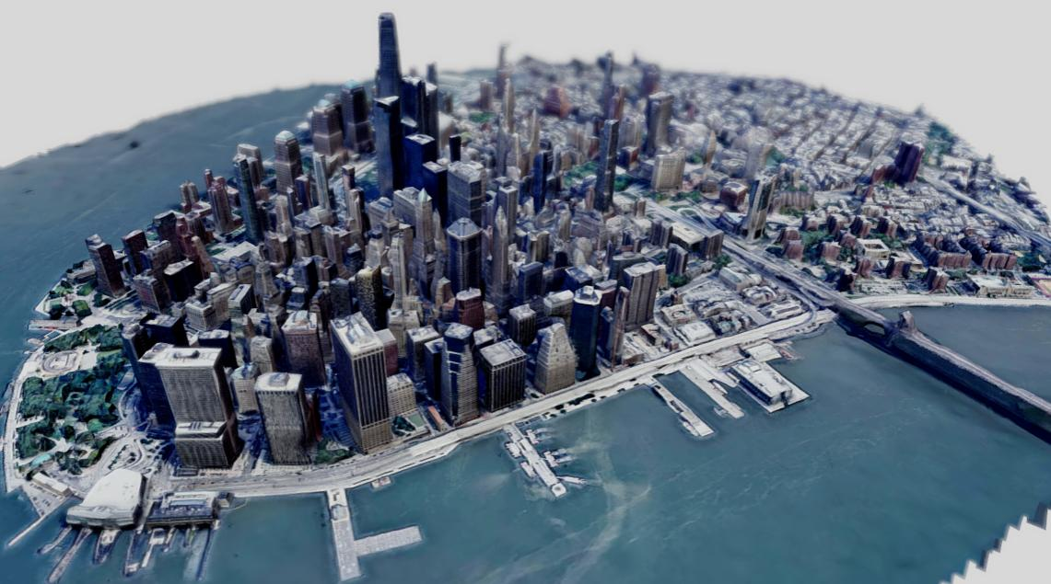
4. 게임 소개 및 방법
필드에는 상가, 항구, 공항등 여러 환경들이 존재한다.
메인 퀘스트 해결을 위해 필드에서 던전으로 진입하면
그안에는 적들과 간단한 기믹의 퍼즐이 존재한다.
보스를 격파하면 던전을 클리어하게 되고 파티는 해산한다.

Slide 11
4. 게임 소개 및 방법
던전 클리어 조건:
보스를 격파한다 / 의뢰에서 요구하는 목표를 달성한다
플레이 흐름)
베이스
필드
던전
던전 클리어 조건
3명을
매칭한다
던전
클리어
던전
클리어 실패

Slide 12

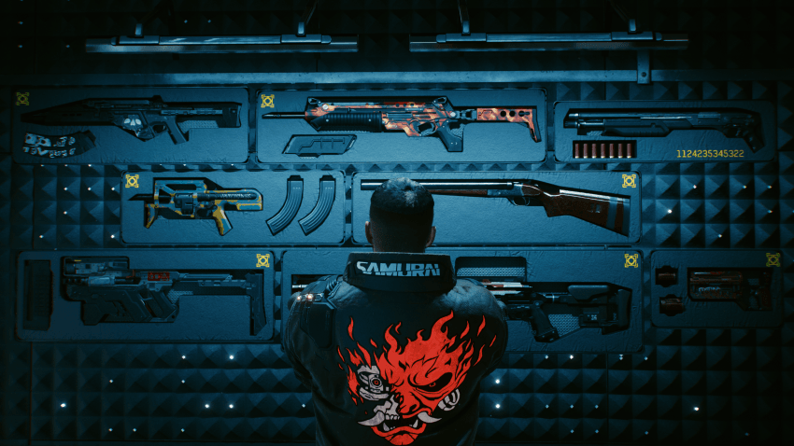
4. 게임 소개 및 방법
크레딧 |  | 몬스터 사냥 또는 의뢰 해결을 통해 얻을 수 있다. 크레딧을 사용하여 베이스에서 물건을 구매하거나 무기를 강화할 수 있다
무기 |  | 던전에서 얻거나 베이스에서 크레딧을 이용해 구매 할 수 있다 직업군에 따라 착용가능한 무기군이 정해져있다

Slide 13
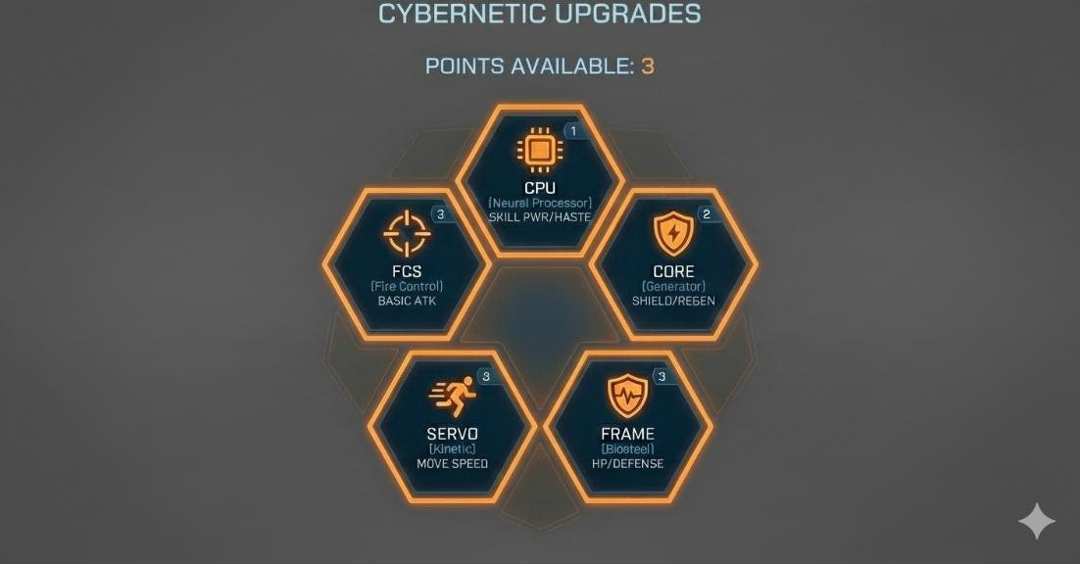
4. 게임 소개 및 방법
이름 | 효과
CPU | 스킬 데미지
CORE | 보호막, 보호막 재생
FRAME | HP, 방어력
SERVO | 이동 속도
FCS | 공격력
플레이어는 직업과는 별개로 레벨이 오름에 따라 얻는 스테이터스 포인트를 사용해
체력, 공격력, 스피드, 방어력등에 투자하여 능력치를 올릴 수 있다.

Slide 14
4. 게임 소개 및 방법
직업 소개)
직업은 총 9개의 직업이 존재하며, 3개의 직업군으로 나눕니다.
• 각 직업마다 고유 스킬과 무기를 가지고 있습니다.
1. 돌격군
단순히 맞는 탱커가 아닌 각자 다른 방식의 '생존기제'를 활용해 최전방을 돌파하여 아군의 진입을 가능하게 해준다
2. 유틸군 (Utility)
스킬 활용 능력이 중요한 직업!
적을 직접 죽이는 것보다 전황을 우리 팀에게 유리하게 만드는 '판 깔기' 능력에 특화되어있다
3. 공격군
팀의 딜을 책임지는 직업!
플레이어의 컨트롤에 따라 딜량이 좌지우지된다

Slide 15
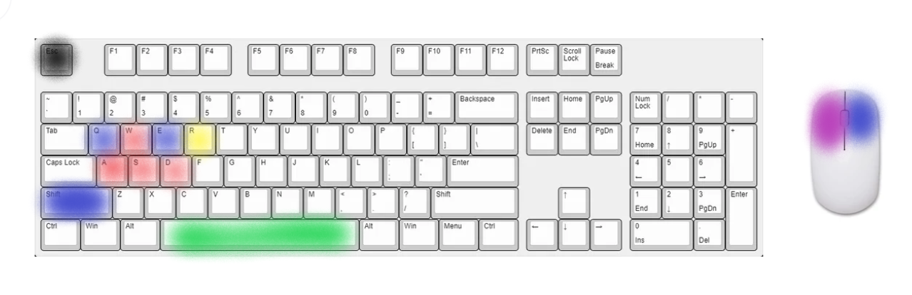
4. 게임 소개 및 방법
조작방법)
WASD : 이동
Space : 점프
왼쪽 클릭 : 사격
R : 재장전
Shift, Q, E, 오른쪽클릭 : 스킬 사용
ESC : 메뉴
마우스 이동 : 화면 이동

Slide 16
5. 기술적 요소와 중점연구 분야
이름 | 기술적 요소
노훈철 | 다양한 텍스트 출력 효과의 구현 Raytracing 구현
진성준 | Seemless Zone을 활용한 자연스러운 거대 맵 탐방 구현
임동건 | 자동생성 Level of Detail 구현 : 메시 개수 축소 알고리즘 개발

Slide 17
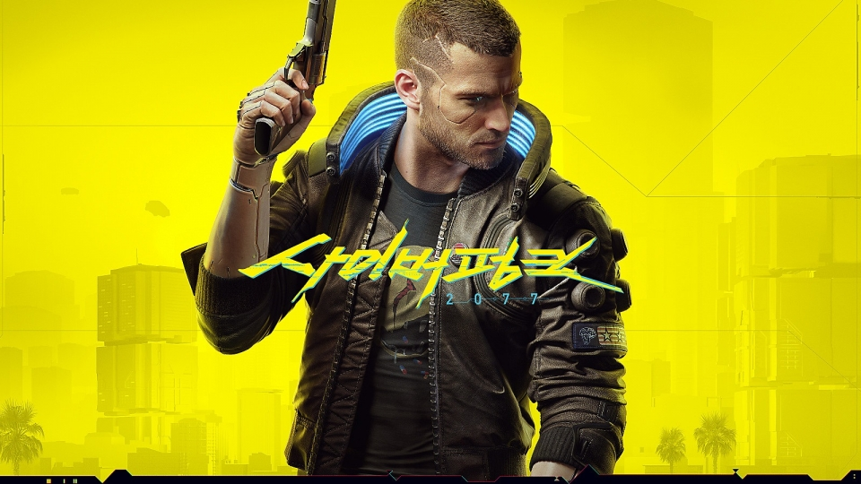
6. 타 게임과의 차별성
유사 게임) 사이버펑크 2077
차이점)
파티 플레이로 던전을 클리어해야 한다
직업군에 따라 다른 플레이가 가능
스탯을 올림에 따라 자유로운 빌드를 플레이 가능

Slide 18
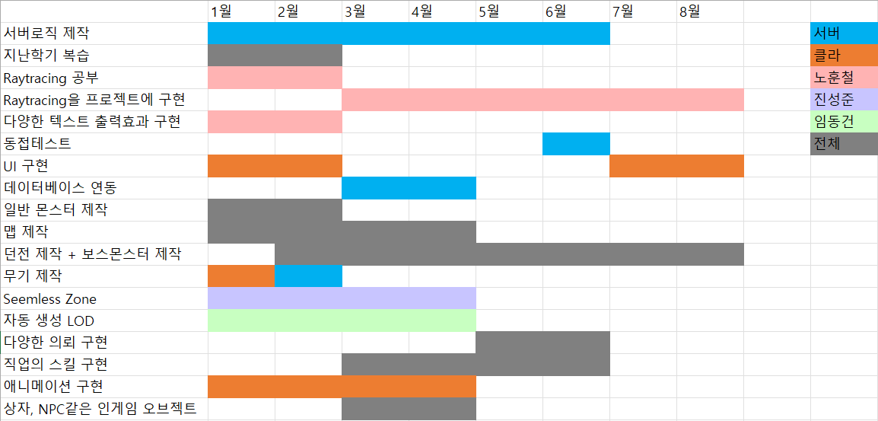
7. 역할분담 및 일정

Slide 19
8. QnA
Q n A

Slide 20
감사합니다.

